Slide 1
CARRERA DE LICENCIATURA EN CIENCIAS DE LA ACTIVIDAD FISICA, DEPORTES Y RECREACION
SANGOLQUĺ – ECUADOR
2012

Slide 2
“ANÁLISIS DEL ESTRÉS PRECOMPETITIVO Y SU INCIDENCIA EN LA OBTENCIÓN DE RESULTADOS DE LOS DEPORTISTAS DEL CLUB DE TAE KWON DO DE LA ESPE”.
“PROPUESTA ALTERNATIVA”
DIRECTOR: DR. MARTÍN BONILLA V.
CODIRECTOR: ING. EDUARDO LOACHAMIN A.

Slide 3
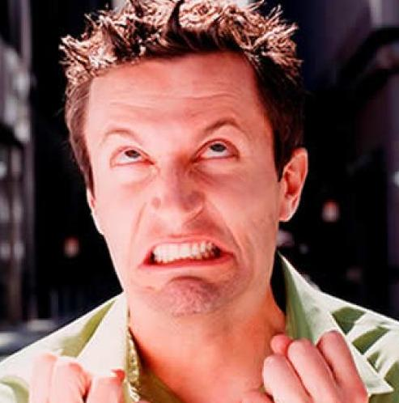
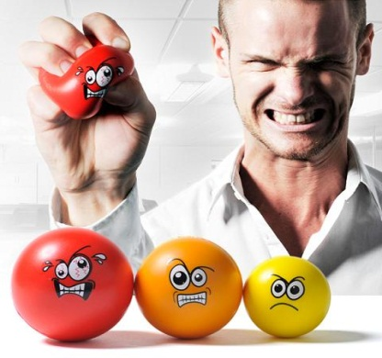
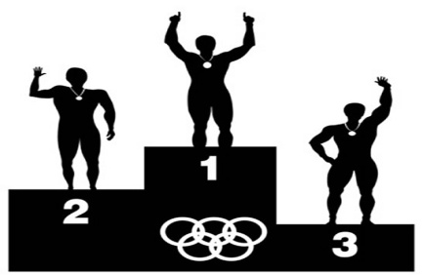
SITUACIÓN PROBLEMÁTICA
Estrés
Deporte Competitivo
Síntomas Emocionales
Resultados

Slide 4
PROBLEMA DE INVESTIGACIÓN
¿El estrés precompetitivo en los deportistas del Club de Tae Kwon Do de la ESPE, afecta negativamente al rendimiento de los mismos?

Slide 5
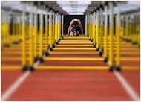
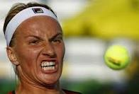
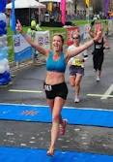
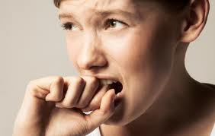
JUSTIFICACIÓN
ANSIEDAD Y NERVIOSISMO contribuyen positiva o negativamente al rendimiento de los deportistas
El rendimiento debido al estrés pre competitivo, se manifiesta por la preparación psicológica
Control del estrés pre competitivo por el alto grado de exigencia del Tae Kwon Do
Evaluar ansiedad, pre arranque y esfuerzo

Slide 6
OBJETIVO
GENERAL
Analizar el estrés precompetitivo de los deportistas del Club de Tae Kwon Do de la Escuela Politécnica del Ejército y su efecto en el rendimiento de los mismos.

Slide 7
OBJETIVOS ESPECÍFICOS
Medir el nivel de los estados de pre arranque
Determinar si el estrés precompetitivo de los deportistas provoca un bajo rendimiento de los mismos.
Identificar si el nivel de estrés en cada una de las competencias es el adecuado para iniciarlas.
Verificar si el esfuerzo percibido de la competencia no corresponde con los niveles adecuados de estrés precompetitivo.
Proponer un método de relajación para que ayude a disminuir o eliminar las causas del estrés precompetitivo del Club de Tae Kwon Do de la Escuela Politécnica del Ejército.

Slide 8
MARCO TEÓRICO
ESTRÉS
EL ESTRÉS EN EL DEPORTE
ESTRÉS Y RENDIMIENTO DEPORTIVO
ESTRÉS PRECOMPETITIVO
EL TAE KWON DO

Slide 9
ESTRÉS
Tensión
Fisiopatología
Síntomas
Respuesta Natural
Reacción de alarma
Estado de Resistencia
Fase de agotamiento

Slide 10
Estrés en el Deporte
Estado de Tensión excesiva y permanente
Manifestación Cognitiva
Manifestación Fisiológica
Manifestación Conductual

Slide 11
ESTRÉS Y RENDIMIENTO DEPORTIVO
Condicionantes
Eustrés y Distrés
Relajación

Slide 12
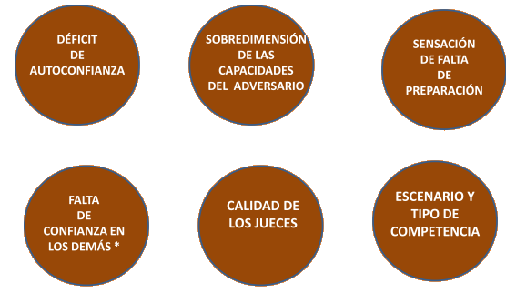
ESTRÉS PRECOMPETITIVO
Incapacidad para Competir
Miedo a Competir

Slide 13
TAE KWON DO
Arte Marcial Moderno con manos y pies
Kwon = Puño
Do = Camino
50 a C
Tae Kyon
Tae = Patada
1945
Segunda Guerra Mundial

Slide 14
DISEÑO METODOLÓGICO DE LA INVESTIGACIÓN
Descriptiva. Subtipo Correlacional
S.T.A.I.C.
L.S.S.P.C.I.
Hipotético-Deductivo
De Campo
Escala de Borg
Población:
N=20
Técnicas
Bibliográfica
Observación

Slide 15
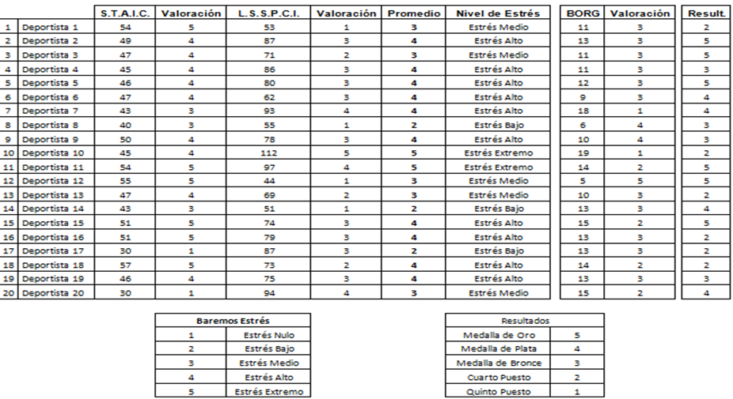
PRESENTACIÓN DE RESULTADOS

Slide 16
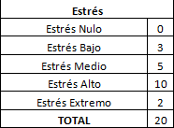
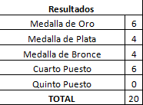
ANÁLISIS E INTERPRETACIÓN GENERAL

Slide 17
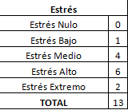
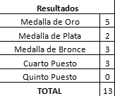
ANÁLISIS E INTERPRETACIÓN MASCULINA

Slide 18
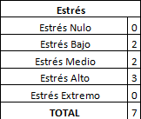
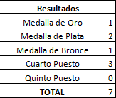
ANÁLISIS E INTERPRETACIÓN FEMENINO

Slide 19
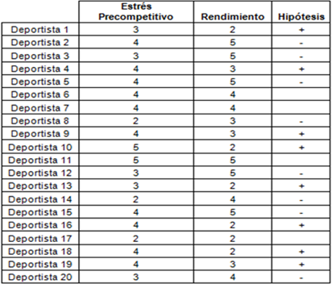
CORRELACIÓN ESTRÉS - RENDIMIENTO GENERAL

Slide 20
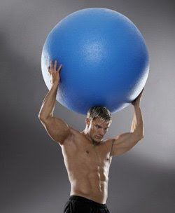
ANÁLISIS E INTERPRETACIÓN CORRELACIÓN ESTRÉS - RENDIMIENTO
Hipótesis
Positivas | 8
Negativas | 8
Alternativas | 4

Slide 21
ANÁLISIS E INTERPRETACIÓN CORRELACIÓN ESTRÉS – RENDIMIENTO
MASCULINO
FEMENINO
Hipótesis
Positivas | 5
Negativas | 5
Alternativas | 3
Hipótesis
Positivas | 3
Negativas | 3
Alternativas | 1

Slide 22
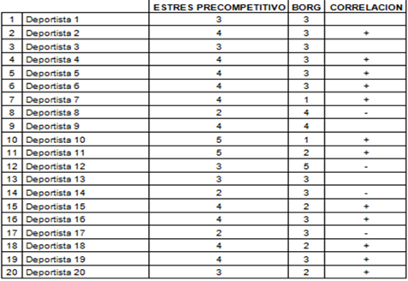
CORRELACIÓN ESTRÉS – ESFUERZO PERCIBIDO

Slide 23
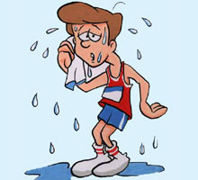
ANÁLISIS E INTERPRETACIÓN ESTRÉS – ESFUERZO PERCIBIDO
Correlación
Positivas | 12
Negativas | 4
Alternativas | 4

Slide 24
ANÁLISIS E INTERPRETACIÓN CORRELACIÓN ESTRÉS – ESFUERZO PERCIBIDO
MASCULINO
FEMENINO
Correlación
Positivas | 7
Negativas | 2
Alternativas | 4
Correlación
Positivas | 5
Negativas | 2
Alternativas | 0

Slide 25
COMPROBACIÓN DE HIPÓTESIS GENERAL
H1. El estrés precompetitivo que presentan los deportistas del Club de Tae Kwon Do de la ESPE afecta negativamente el rendimiento durante las competencias.
El resultado del proceso investigativo ha permitido demostrar que el 40% de la muestra, el estrés precompetitivo AFECTA negativamente el rendimiento durante las competencias, mientras tanto que el 60% de la muestra el estrés precompetitivo NO AFECTA negativamente el rendimiento durante las competencias, en tal virtud SE RECHAZA LA HIPÓTESIS GENERAL Y SE ACEPTA LA HIPÓTESIS NULA.

Slide 26
COMPROBACIÓN DE HIPÓTESIS ALTERNATIVAS
Ha1. El excesivo estrés precompetitivo provoca que los deportistas rindan por debajo de lo esperado.
Se comprueba la hipótesis y se la acepta.
Ha2. El excesivo estrés precompetitivo si disminuye la obtención de resultados deportivos positivos.
Se comprueba la hipótesis y se acepta.

Slide 27
CONCLUSIONES
1
La variable independiente comprueba la hipótesis en un 40% de la muestra estudiada, esto significa que los niveles de estrés precompetitivo en los deportistas influyen de manera negativa en el rendimiento en el deporte de Tae Kwon Do.
2
La variable independiente niega la hipótesis en un 40% de la muestra estudiada. Esto se entiende como la influencia negativa del estrés precompetitivo en la consecución de los resultados deportivos en el Tae Kwon Do.
3
La variable independiente aporta de forma ambigua en un 20% de la muestra estudiada, esto significa que se ha generado una hipótesis alternativa que nos dice que el estrés precompetitivo no influye ni positiva ni negativamente en la consecución de resultados deportivos en la disciplina del Tae Kwon Do.
4
De acuerdo a la correlación entre el estrés y el esfuerzo percibido se puede concluir que: a mayor nivel de estrés, menor nivel de esfuerzo percibido se da en el 60% de los casos, a menor nivel de estrés mayor nivel de esfuerzo percibido se da en el 20% de los casos, y el 20% de los casos es alternativa es decir el estrés no influye en el esfuerzo percibido

Slide 28
CONCLUSIONES SEXO MASCULINO Y FEMENINO
Sexo Masculino
Sexo Femenino
Se ha comprobado que: a mayor nivel de estrés, menor nivel de esfuerzo percibido se da en el 71% de los casos, a menor nivel de estrés mayor nivel de esfuerzo percibido se da en el 29% de los casos, y el 0% de los casos es alternativa es decir el estrés no influye en el esfuerzo percibido.
Se ha comprobado que: a mayor nivel de estrés, menor nivel de esfuerzo percibido se da en el 54% de los casos, a menor nivel de estrés mayor nivel de esfuerzo percibido se da en el 15% de los casos, y el 31% de los casos es alternativa es decir el estrés no influye en el esfuerzo percibido.
Se puede concluir que: en el 39% de los casos el la hipótesis se comprueba, en el 38% de los casos la hipótesis es negada, y en el 23% de los casos no se aprueba ni se niega la hipótesis.
Se puede concluir que: en el 43% de los casos la hipótesis se comprueba, en el 43% de los casos la hipótesis es negada, y en el 14% de los casos no se aprueba ni se niega la hipótesis.

Slide 29
“PROGRAMA DEL MÉTODO DE RELAJACIÓN PRO-GRESIVA DE JACOBSON PARA DISMINUIR EL ES-TRÉS PRECOMPETITIVO DEL CLUB DE TAE KWON DO DE LA ESCUELA POLITÉCNICA DEL EJÉRCITO.”
PROPUESTA ALTERNATIVA

Slide 30
OBJETIVOS
GENERAL
Disminuir el estrés precompetitivo de los deportistas del Club de Tae Kwon Do de la Escuela Politécnica del Ejército.
ESPECÍFICOS
Proponer el método de relajación progresiva de Jacobson.
Reducir los niveles de esfuerzo percibido posterior a la competencia.
Mejorar los estados de pre arranque previo a las competencias.

Slide 31
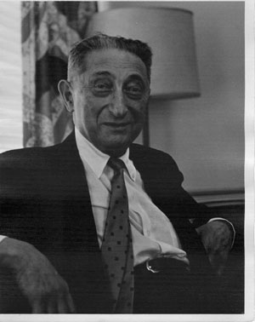
RELAJACIÓN PROGRESIVA DE JACOBSON
PRIMERA FASE
Tensión - Relajación
SEGUNDA FASE
Recorrido Mental
TERCERA FASE
Relajación Mental

Slide 32
PRIMERA FASE
TENSIÓN RELAJACIÓN
Aprox. Siete semanas
Dos sesiones por semana
De 45 a 60 minutos
3 rep. x 10 seg. c/u
Frente | Hombros
Entre ceja | Brazos
Ojos | Espalda
Nariz | Abdomen
Sonrisa | Cintura
Lengua | Piernas
Cuello

Slide 33
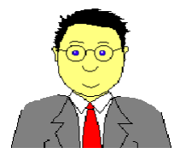
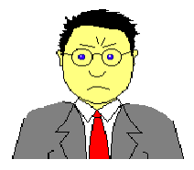
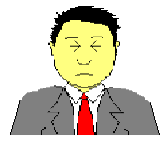
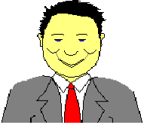
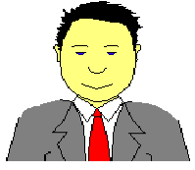
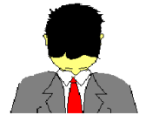
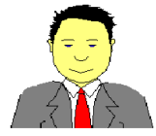
EJERCICIOS
FRENTE
ENTRE CEJA
OJOS
Tensión Relajación
Tensión Relajación
Tensión Relajación
SONRISA
LENGUA
CUELLO
Tensión Relajación
Tensión - Relajación
Tensión Relajación

Slide 34
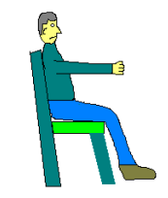
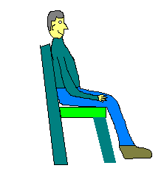
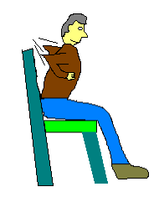
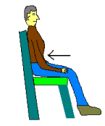
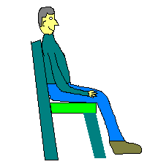
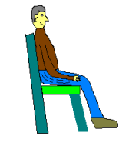
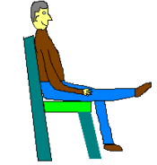
EJERCICIOS
HOMBROS
BRAZOS
ESPALDA
Tensión Relajación
Tensión Relajación
Tensión Relajación
ABDOMEN
CINTURA
PIERNAS
Tensión Relajación
Tensión Relajación
Tensión Relajación

Slide 35
Segunda Fase: Recorrido Mental
Tercera Fase: Relajación Mental

Slide 37
GRACIAS POR
LA ATENCION

